Slide 1
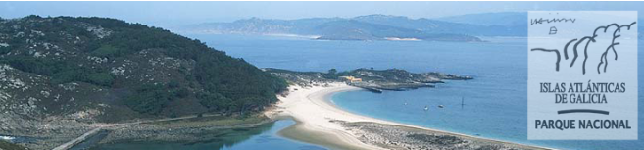
DNASoup
Propuesta de Objetivos, Localidades y Logísitica

Slide 2
DNASoup
Objetivos:
  Maximizar la detección de biodiversidad
  Capturar la variabilidad espacial y estacional
  Utilizar marcadores optimizados para distintos grupos:
    Vertebrados
    Eucariotas / metazoos

Slide 3
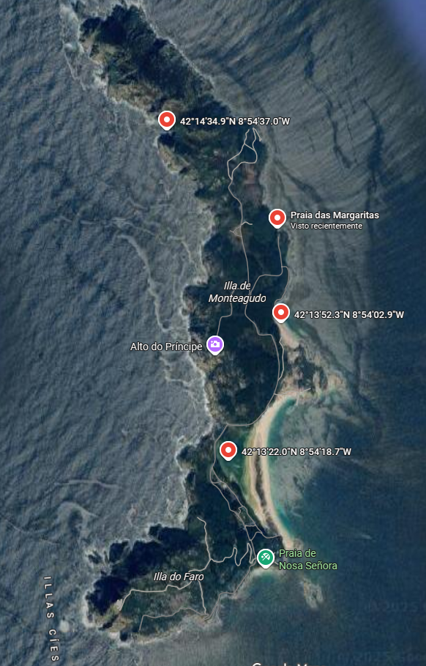
DNASoup
Objetivos:
  Capturar la variabilidad espacial y estacional
Muestreos cada dos / tres meses (Afloramiento estival)
Variabilidad orográfica
  Costa Oeste (zonas rocosas de ¿fácil? acceso)
  Costa Este (arenales)
  Zonas terrestres
Variabilidad de muestreo
  eDNA de agua: 1L de agua cogida in situ
  nsDNA: tejido de esponjas (equipo ligero de buceo o pozas intermareales)
  eDNA del aire

Slide 4
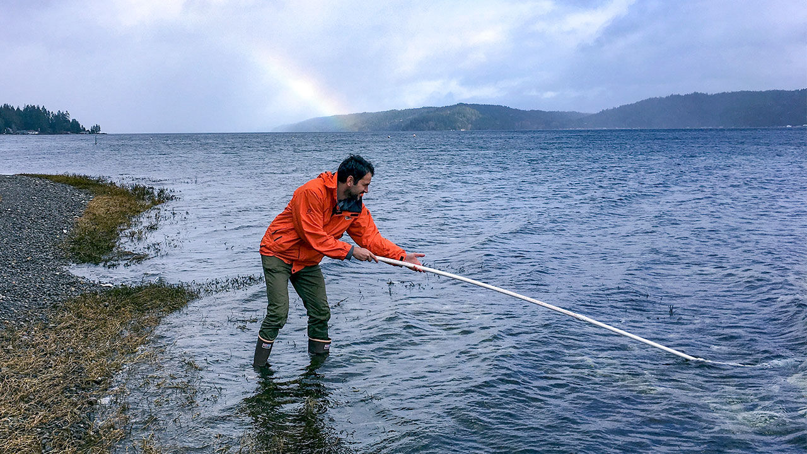
DNASoup
Métodos de recolección de muestras
  eDNA de agua: 1L de agua cogida in situ
  nsDNA: tejido de esponjas (equipo ligero de buceo o pozas intermareales)
  eDNA del aire

Slide 5
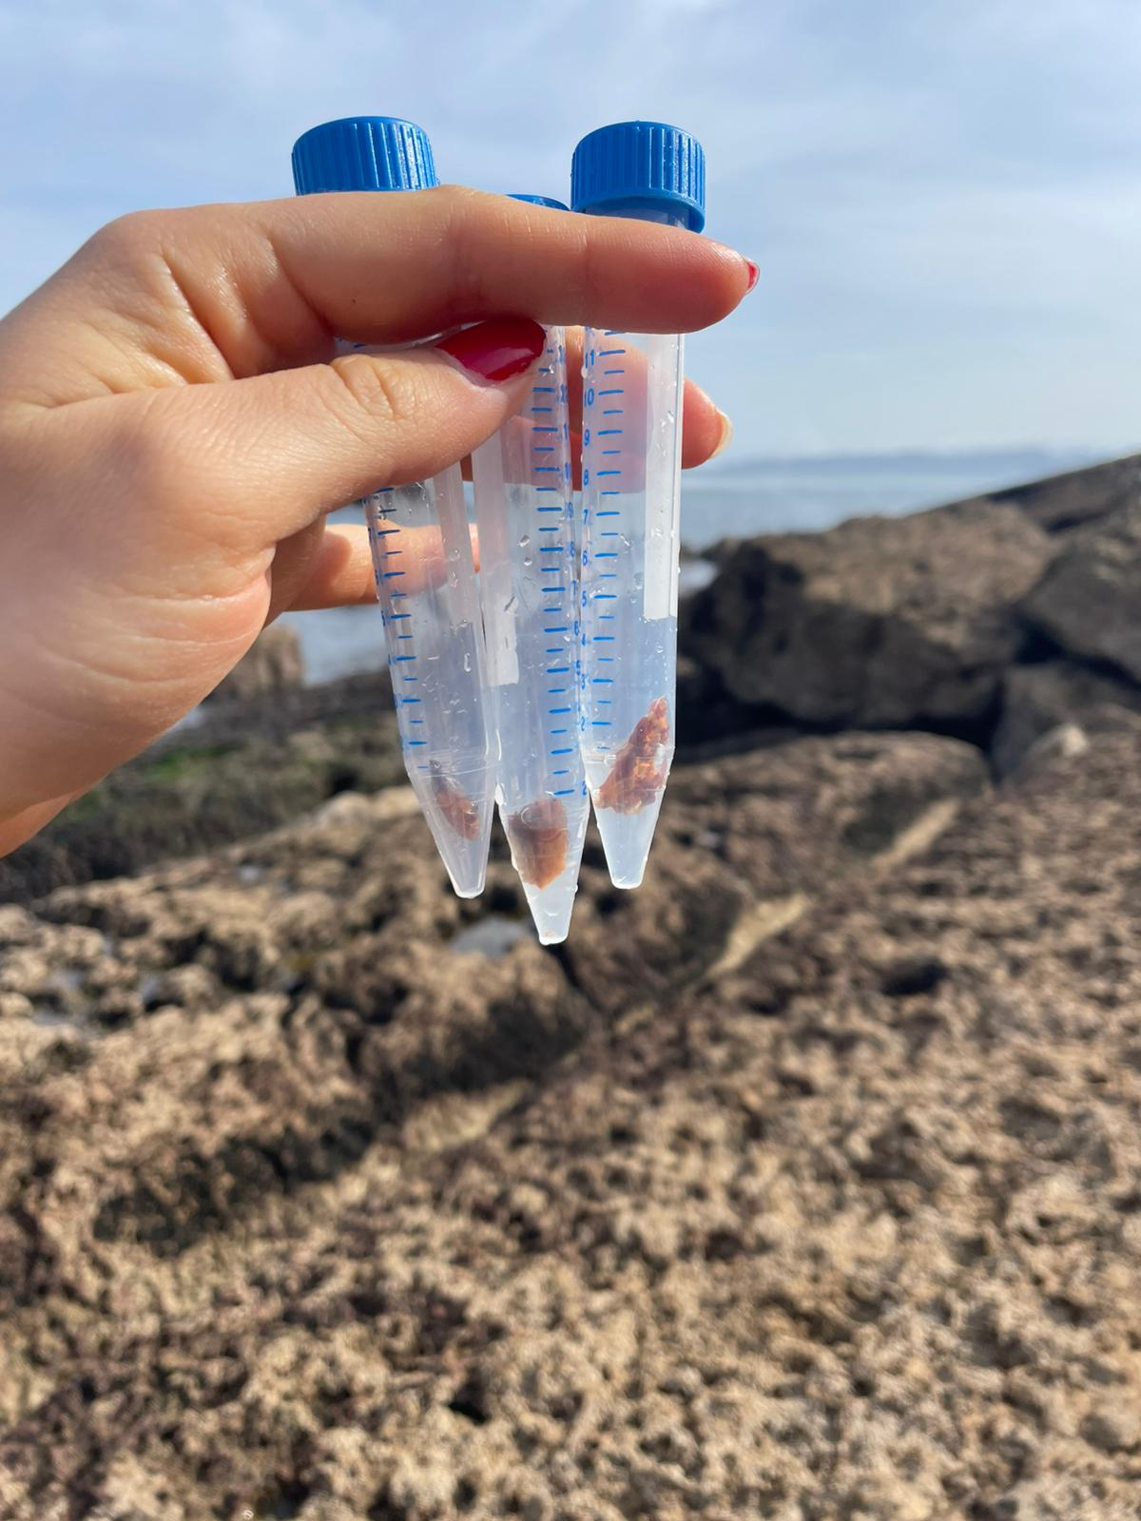
DNASoup
Métodos de recolección de muestras
  eDNA de agua: 1L de agua cogida in situ
  nsDNA: tejido de esponjas (equipo ligero de buceo o pozas intermareales)
  eDNA del aire

Slide 6
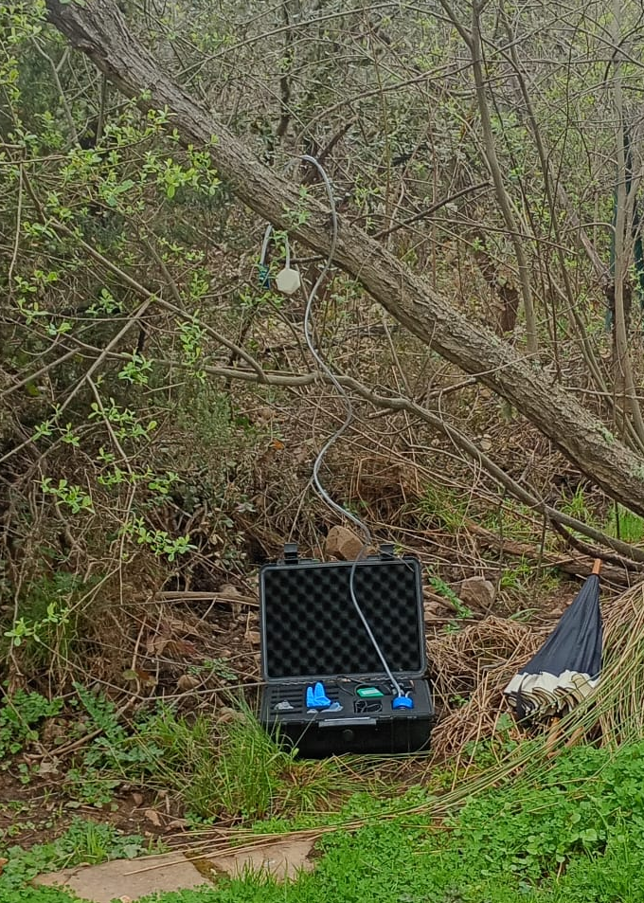
DNASoup
Métodos de recolección de muestras
  eDNA de agua: 1L de agua cogida in situ
  nsDNA: tejido de esponjas (equipo ligero de buceo o pozas intermareales)
  eDNA del aire

Slide 7
DNASoup

